Slide 1
بسم الله الرحمن الرحیم
دانشگاه زینب کبری ( س ) همدان
عنوان درس تزیینات لباس
مقطع : کاردانی
رشته : طراحی و دوخت
دوخت برودری دوزی (بریده دوزی )
مدرس : زهرا ترکمان

Slide 2
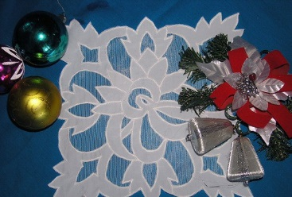
آموزش برودری دوزی
برای دوخت طرح برودری دوزی شده نیاز به یک تکه پارچه نخی و یک تکه پارچه تور ارگانزا داریم و یک طرح مناسب برای برودردوزی روی پارچه ها.
برودری دوزی یا بریده دوزی، به نوعی از دوخت گفته می شود که در آن بخش هایی از طرح منتقل شده بر روی پارچه؛ بریده و از آن جدا شود وهم با دست هم با چرخ قابلیت دوخت دارد.
برودری دوزی بر حسب جنس پارچه مورد استفاده به دو گروه جدا تقسیم می شود.
ا- برودری دوزی روی پارچه های کتانی و نخی
2- برودری دوزی روی پارچه های نایلونی و سوزاندنی

Slide 3
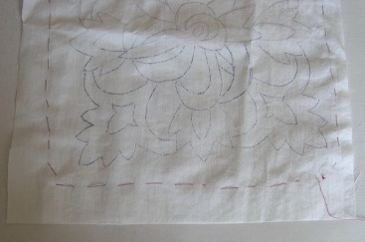
ابتدا طرح رو روی پارچه اصلی منتقل کنید. در صورت استفاده از تور و پارچه به صورت هم زمان پارچه رویه و توری را روی هم صاف کرده و کوک بزنید.

Slide 4
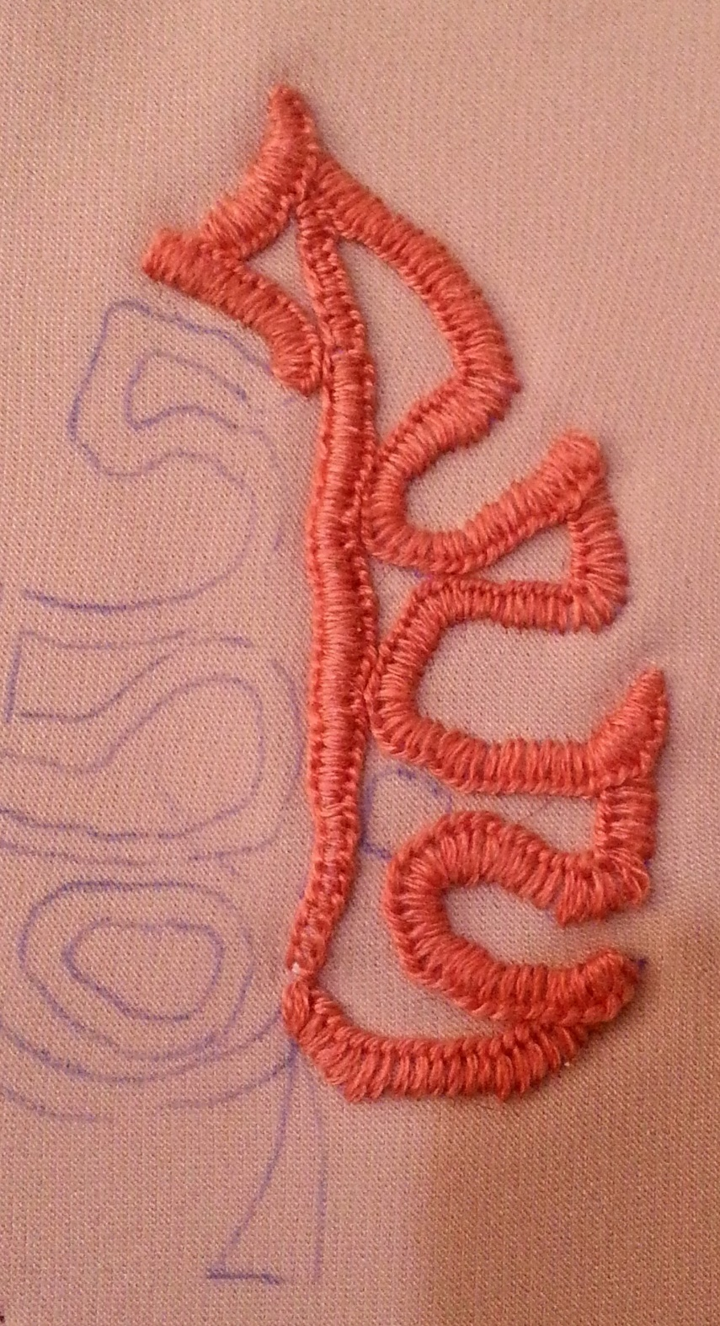
سپس با دوخت دندان موشی یا زیگزاک فشرده با چرخ خیاطی شروع به دوخت کردونه دورتا دور طرح می کنیم . نکته : هنگام دوخت دندان موشی گره های دوخت باید به سمتی باشد که قیچی زده می شود در صورتی که از هر دو طرف طرح قیچی زده می شود از هر دو طرف باید دندان موشی دوخته شود .

Slide 5
جهت شروع دوخت به نکات مطرح شده در فیلم توجه کنید .

Slide 6
بعداز اتمام دوخت ازپشت کار شروع به قیچی زدن می کنیم .

Slide 7
جهت تمییزی بیشتر از پشت کار مانند فیلم کمی لبه های طرح سوزانده میشود .

Slide 8
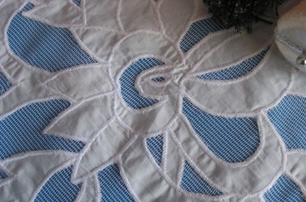
هنگامی که زیر کار از تور استفاده میکنیم بعد از تمام شدن دوخت در بعضی قسمت های دلخواه شروع به قیچی کردن پارچه رویه می کنیم طوری که به تور آسیب نرسد .

Slide 9
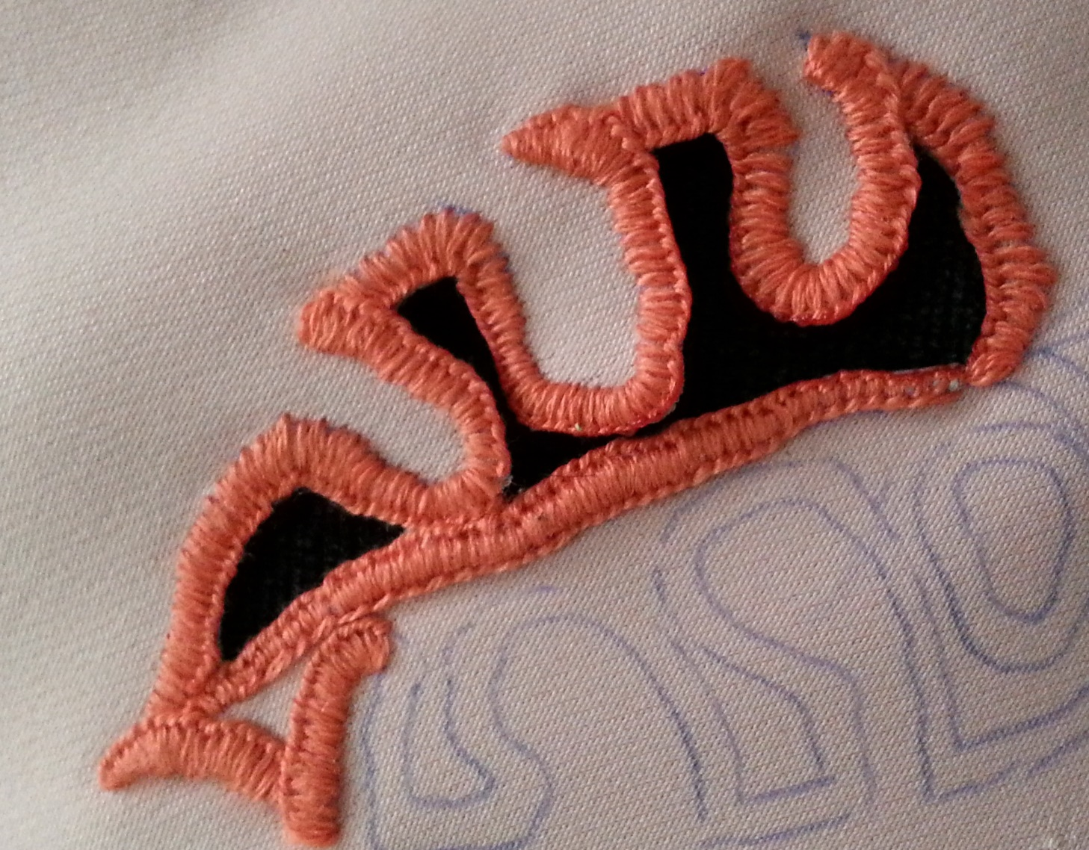
نمای پایانی کار

Slide 10
دوخت نردبانی بین نقشه هایی که در وسط دوخته میشود بندهایی ایجاد نمایید که وقتی زیر طرح دوخته شده را قیچی می کنید دو لبه از یکدیگر جدا نشوندو فاصله زیاد پیدا نکنند.بنا بر این سه بار نخ را از یک طرف به طرف دیگر ببرید بعد سوزن را از زیراین نخها به طوریکه به پارچه نرسد دندان موشی بدوزید .این کار را انقدر ادامه دهید تا به خط اصلی برسد. سپس دوخت را ادامه دهید تا به بند بعدی برسد.جهت دوخت سایر قسمت های طرح طوری دوخت را انجام می دهیم که از روی این بندها عبور کند .

